Slide 1
PyQt5 Etkinlik Kayıt Uygulaması
Qt Designer → Python | Kodları satır satır anlama
• QMainWindow ve kalıtım
• Sinyal–slot, QStackedWidget ve form doğrulama
• Özet ekranı, olay döngüsü ve uygulama soruları
01

Slide 2
Öğrenme hedefleri
• Designer tarafından üretilen Ui_MainWindow sınıfını tanımak
• self, super(), __init__ ve setupUi() ilişkisini açıklamak
• Buton olaylarını metotlara bağlamak
• QStackedWidget ile dört sayfa arasında geçiş yapmak
• Widget verilerini okuyup doğrulamak ve özetlemek
02

Slide 3
Uygulamanın dört adımı
• 0 → Katılımcı Bilgileri: ad soyad, e-posta, bölüm
• 1 → Tercihler: katılım türü ve atölyeler
• 2 → Tarih ve Saat: tarih, saat, not
• 3 → Özet: tüm verileri tek ekranda gösterme
Python ve Qt indeksleri 0’dan başlar; kullanıcıya gösterilen adım numarası 1’den başlar.
03

Slide 4
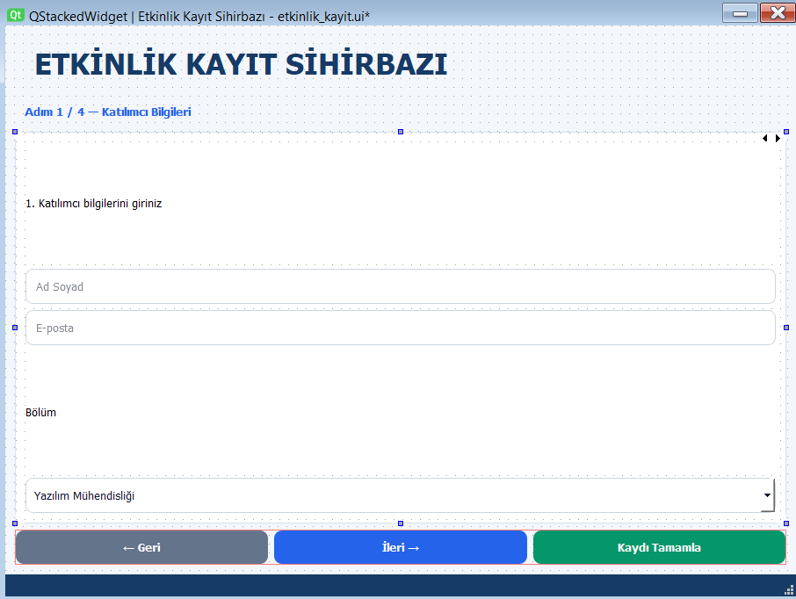
Qt Designer | 1. Katılımcı bilgileri
Kullanılan widget’lar
• QLabel: başlık ve açıklama
• QLineEdit: ad soyad, e-posta
• QComboBox: bölüm seçimi
objectName değerleri
• txtAdSoyad
• txtEposta
• cmbBolum
Designer: placeholderText alanlarını ayarlayın.

Slide 5
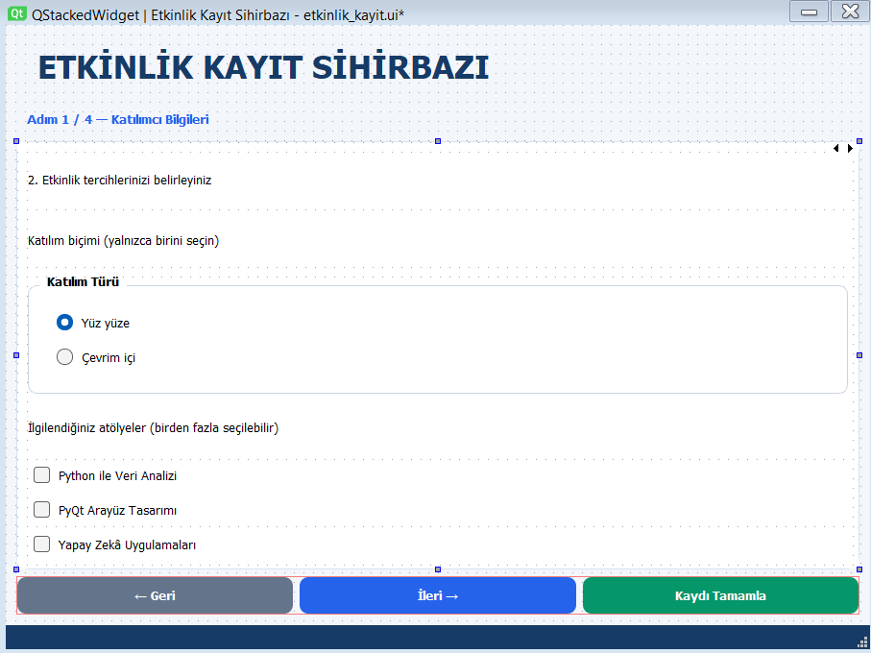
Qt Designer | 2. Etkinlik tercihleri
Kullanılan widget’lar
• QGroupBox: Katılım Türü
• QRadioButton: tek seçim
• QCheckBox: çoklu seçim
objectName değerleri
• rbYuzYuze
• chkPython
• chkQt
• chkYapayZeka
RadioButton’ları aynı grupta tutun.

Slide 6
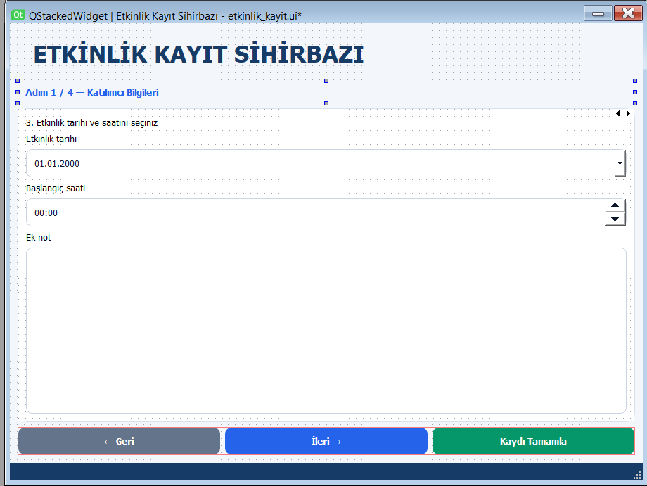
Qt Designer | 3. Tarih ve saat
Kullanılan widget’lar
• QDateEdit: etkinlik tarihi
• QTimeEdit: başlangıç saati
• QPlainTextEdit: ek not
objectName değerleri
• dateEtkinlik
• timeEtkinlik
• txtNot
Bugünün tarihi Python tarafında atanır.

Slide 7
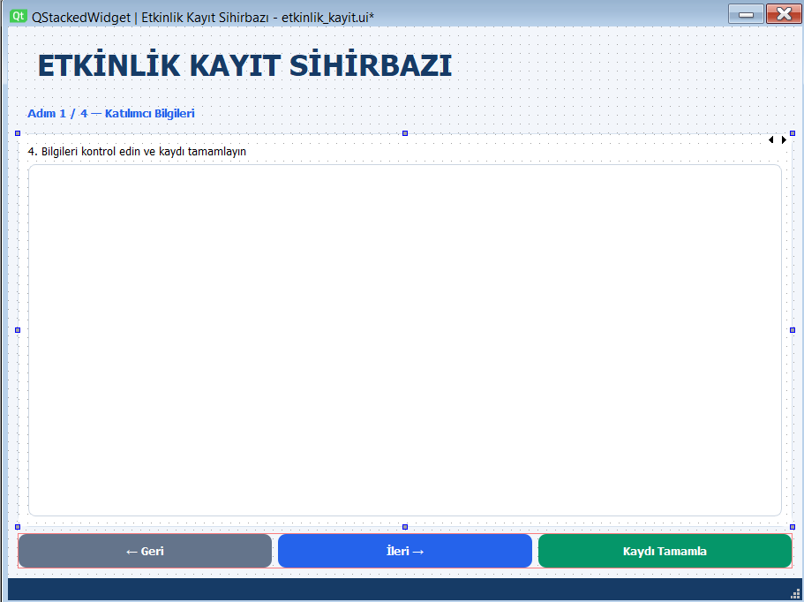
Qt Designer | 4. Kayıt özeti
Kullanılan widget’lar
• QLabel: sayfa açıklaması
• QTextBrowser: özet alanı
objectName
• txtOzet
Python tarafında setPlainText() ile özet gösterilir.
İleri gizlenir; Kaydı Tamamla görünür.

Slide 8
Dosyalar ve görevleri
etkinlik_kayit.ui → pyuic5 → ui_etkinlik_kayit.py
↓
Ui_MainWindow
↓
main.py / EtkinlikKayit
• .ui dosyası: widget tasarımı
• ui_etkinlik_kayit.py: arayüzün Python karşılığı
• main.py: olaylar, doğrulama, sayfa geçişleri
04

Slide 9
UYGULAMA ATÖLYESİ | Baştan sona kurulum
Bu bölüm, yüklenen etkinlik_kayit(1).ui dosyasındaki gerçek widget adları ve sayfa yapısına göre hazırlanmıştır.
Önce Qt Designer ile arayüzü kuracağız; ardından .ui dosyasını Python’a dönüştürüp uygulama davranışını kodlayacağız.
01

Slide 10
1 | Projeyi ve Qt Designer’ı hazırlayın
1. PyCharm’da etkinlik_kayit adlı bir proje açın.
2. PyQt5 ve PyQt5-tools kurulu olmalı: pip install PyQt5 pyqt5-tools
3. Qt Designer’ı başlatın; Main Window şablonunu seçin.
4. Pencerenin objectName değeri MainWindow, windowTitle değeri “QStackedWidget | Etkinlik Kayıt Sihirbazı” olsun.
5. Pencere boyutunu yaklaşık 900 × 650 ayarlayın.
02

Slide 11
2 | Ana pencere iskeletini oluşturun
1. Main Window içindeki centralwidget alanını kullanın.
2. Üst kısma QLabel ekleyin: objectName = lblBaslik.
3. Altına QLabel ekleyin: objectName = lblAdim.
4. Ortaya QStackedWidget ekleyin: objectName = stackedWidget.
5. En alta üç QPushButton yerleştirin: btnGeri, btnIleri, btnTamam.
6. Ana yerleşimde QVBoxLayout; butonlarda QHBoxLayout kullanın.
7. Main Window’un statusbar bileşenini koruyun.
03

Slide 12
3 | QStackedWidget sayfalarını düzenleyin
1. stackedWidget üzerinde sağ tıklayıp Insert Page ile dört sayfa oluşturun.
2. Sayfaların objectName değerlerini sırayla yazın:
• pageKatilimci (indeks 0)
• pageTercihler (indeks 1)
• pageTarih (indeks 2)
• pageOzet (indeks 3)
3. Her sayfanın içine ayrı QVBoxLayout uygulayın.
4. Designer’da sayfaları değiştirerek her birini ayrı ayrı tasarlayın.
04

Slide 13
4 | Katılımcı bilgileri sayfası
pageKatilimci (indeks 0):
• QLabel → lblPage1: “1. Katılımcı bilgilerini giriniz”
• QLineEdit → txtAdSoyad; placeholderText = “Ad Soyad”
• QLineEdit → txtEposta; placeholderText = “E-posta”
• QLabel → lblBolum: “Bölüm”
• QComboBox → cmbBolum
ComboBox öğeleri: Yazılım Mühendisliği, Bilgisayar Mühendisliği, Endüstri Mühendisliği, Diğer.
Öğeleri Property Editor → items üzerinden düzenleyin.
05

Slide 14
5 | Tercihler sayfası
pageTercihler (indeks 1):
• QLabel → lblPage2
• QLabel → lblTur
• QGroupBox → grpKatilim
• QRadioButton → rbYuzYuze
• QRadioButton → rbCevrimici
• QLabel → lblAtolye
• QCheckBox → chkPython
• QCheckBox → chkQt
• QCheckBox → chkYapayZeka
İki RadioButton aynı QGroupBox içinde olsun; katılım için yalnızca biri seçilsin. Atölyeler çoklu seçilebilir.
06

Slide 15
6 | Tarih ve saat sayfası
pageTarih (indeks 2):
• QLabel → lblPage3
• QLabel → lblTarih
• QDateEdit → dateEtkinlik
• QLabel → lblSaat
• QTimeEdit → timeEtkinlik
• QLabel → lblAciklama
• QPlainTextEdit → txtNot
Property Editor ayarları:
• dateEtkinlik → displayFormat: dd.MM.yyyy
• dateEtkinlik → calendarPopup: True
• timeEtkinlik → displayFormat: HH:mm
07

Slide 16
7 | Özet ve alt gezinme butonları
pageOzet (indeks 3):
• QLabel → lblPage4
• QTextBrowser → txtOzet
Ana pencerenin altındaki butonlar:
• QPushButton → btnGeri, text: “Geri”
• QPushButton → btnIleri, text: “İleri”
• QPushButton → btnTamam, text: “Tamam”
Butonları sayfa içine değil, stackedWidget’ın altındaki ana yerleşime koyun; böylece her sayfada görünürler.
08

Slide 17
8 | Layout ve stil ayarlarını tamamlayın
1. Sayfa içi alanları dikey yerleşimle (QVBoxLayout) düzenleyin.
2. İlgili etiket ve giriş alanlarını okunaklı boşluklarla hizalayın.
3. Ana pencere yerleşiminin pencere boyutu değişince esnemesini sağlayın.
4. Property Editor → styleSheet üzerinden QSS ekleyebilirsiniz.
5. Yüklenen .ui dosyasında açık arka plan, mavi başlıklar, yuvarlatılmış giriş alanları ve buton stilleri tanımlıdır.
6. Ctrl+R ile Designer önizlemesini açın.
09

Slide 18
9 | .ui dosyasını kaydedip dönüştürün
1. Qt Designer → File → Save As ile etkinlik_kayit.ui olarak kaydedin.
2. PyCharm terminalini proje klasöründe açın.
3. Aşağıdaki komutu çalıştırın:
pyuic5 etkinlik_kayit.ui -o ui_etkinlik_kayit.py
4. Oluşan ui_etkinlik_kayit.py dosyasını kontrol edin.
5. İçindeki Ui_MainWindow sınıfını doğrudan düzenlemeyin; Designer değişikliklerinde dosya yeniden üretilebilir.
10

Slide 19
10 | main.py dosyasını oluşturun
1. Proje kökünde main.py adlı yeni Python dosyası oluşturun.
2. PyQt5 sınıflarını ve Ui_MainWindow sınıfını import edin.
3. class EtkinlikKayit(QMainWindow) tanımlayın.
4. __init__ içinde super().__init__() çağırın.
5. self.ui = Ui_MainWindow() yazın.
6. self.ui.setupUi(self) ile Designer arayüzünü bağlayın.
7. Sonraki slaytlarda sinyal-slot, sayfa geçişi ve doğrulama metotlarını adım adım ekleyeceğiz.
11

Slide 20
11 | Butonlara işlev ekleyip çalıştırın
1. btnGeri.clicked → geri
2. btnIleri.clicked → ileri
3. btnTamam.clicked → tamamla
4. stackedWidget.currentChanged → adimi_guncelle
5. ileri() içinde ilk sayfa ve atölye doğrulamasını yapın.
6. ozet_olustur() ile tüm widget verilerini okuyun.
7. QApplication oluşturun, pencere.show() ve app.exec_() çalıştırın.
Kodların her birini izleyen bölümde satır satır inceleyeceğiz.
12

Slide 21
12 | Uygulamayı test edin
TEST 1 — Ad boş: İleri butonunda uyarı gelmeli.
TEST 2 — E-posta geçersiz: Bir sonraki sayfaya geçmemeli.
TEST 3 — Atölye seçilmemiş: Uyarı gösterilmeli.
TEST 4 — Geri: Önceki sayfaya dönmeli, girilen bilgiler korunmalı.
TEST 5 — Tarih: Bugünden önceki tarih seçilememeli.
TEST 6 — Özet: Ad, bölüm, katılım, atölyeler, tarih, saat ve not görünmeli.
TEST 7 — Tamam: Bilgi mesajı ve 5 saniyelik durum çubuğu mesajı çıkmalı.
13

Slide 22
1 | Kütüphaneleri içe aktarma
import sys
from datetime import date
from PyQt5.QtCore import QDate
from PyQt5.QtWidgets import QApplication, QMainWindow, QMessageBox
from ui_etkinlik_kayit import Ui_MainWindow
• sys: argümanlar ve uygulamadan çıkış
• QDate: Qt tarih nesnesi
• QApplication: uygulama ve olay döngüsü
• QMainWindow: ana pencere; QMessageBox: ileti penceresi
datetime.date bu örnekte kullanılmıyor; kaldırılabilir.
05

Slide 23
2 | Sınıf ve kalıtım
class EtkinlikKayit(QMainWindow):
def __init__(self):
super().__init__()
• EtkinlikKayit: kendi sınıfımız
• QMainWindow: miras alınan üst sınıf
• __init__: nesne oluşturulduğunda çalışır
• super().__init__(): üst sınıfın başlangıç işlemlerini yapar
06

Slide 24
3 | Designer arayüzünü kurma
self.ui = Ui_MainWindow()
self.ui.setupUi(self)
• İlk satır arayüz sınıfından nesne oluşturur.
• İkinci satır widget’ları mevcut ana pencereye kurar.
• Artık self.ui.btnIleri gibi objectName değerleriyle erişilir.
Designer’daki objectName ile Python kodundaki isim birebir uyuşmalıdır.
07

Slide 25
4 | QDateEdit başlangıç ve sınır
self.ui.dateEtkinlik.setDate(QDate.currentDate())
self.ui.dateEtkinlik.setMinimumDate(QDate.currentDate())
• setDate(): başlangıçta gösterilecek tarihi ayarlar.
• setMinimumDate(): daha eski tarihler seçilemesin diye alt sınır koyar.
• QDate.currentDate(): sistemin bugünkü tarihini verir.
08

Slide 26
5 | Sinyal–slot bağlantıları
self.ui.btnGeri.clicked.connect(self.geri)
self.ui.btnIleri.clicked.connect(self.ileri)
self.ui.btnTamam.clicked.connect(self.tamamla)
• clicked: kullanıcı tıklayınca üretilen sinyal
• connect(): sinyali ilgili metoda bağlar
• self.ileri: metot referansı; self.ileri() ise metodu hemen çağırır
Butona basılması → clicked → connect → ilgili metot
09

Slide 27
6 | Sayfa değişim sinyali
self.ui.stackedWidget.currentChanged.connect(self.adimi_guncelle)
self.adimi_guncelle(0)
• currentChanged: aktif sayfa değişince oluşur.
• Yeni sayfa indeksi adimi_guncelle metoduna aktarılır.
• adimi_guncelle(0): ilk açılıştaki başlık ve butonları ayarlar.
10

Slide 28
7 | Adım başlığını güncelleme
def adimi_guncelle(self, indeks):
basliklar = ["Katılımcı Bilgileri", "Tercihler",
"Tarih ve Saat", "Özet"]
self.ui.lblAdim.setText(
f"Adım {indeks + 1} / 4 — {basliklar[indeks]}")
• basliklar[indeks] aktif sayfanın başlığını seçer.
• indeks + 1 kullanıcıya 1–4 arasında numara gösterir.
• setText() QLabel üzerindeki yazıyı değiştirir.
11

Slide 29
8 | Buton görünürlüğü ve etkinliği
self.ui.btnGeri.setEnabled(indeks > 0)
self.ui.btnIleri.setVisible(indeks < 3)
self.ui.btnTamam.setVisible(indeks == 3)
if indeks == 3:
self.ozet_olustur()
• İlk sayfada Geri devre dışıdır.
• Son sayfada İleri gizlenir, Tamam görünür.
• Son sayfaya geçildiğinde özet yeniden oluşturulur.
12

Slide 30
9 | QLineEdit verisi okuma
def ilk_sayfa_gecerli_mi(self):
ad = self.ui.txtAdSoyad.text().strip()
eposta = self.ui.txtEposta.text().strip()
• text(): QLineEdit içindeki yazıyı alır.
• strip(): baştaki ve sondaki boşlukları temizler.
• Örnek: " Ayşe " → "Ayşe"
13

Slide 31
10 | E-posta için temel doğrulama
if not ad or "@" not in eposta or "." not in eposta.split("@")[-1]:
QMessageBox.warning(self, "Eksik Bilgi",
"Ad soyad ve geçerli bir e-posta adresi giriniz.")
return False
return True
• not ad: ad alanı boş mu?
• "@" not in eposta: @ işareti eksik mi?
• split("@")[-1]: @ sonrasındaki kısmı alır.
• return False: ilerleme durdurulabilir.
Bu kontrol basittir; her geçersiz e-posta biçimini yakalamaz.
14

Slide 32
11 | İleri: aktif sayfayı öğrenme
def ileri(self):
indeks = self.ui.stackedWidget.currentIndex()
if indeks == 0 and not self.ilk_sayfa_gecerli_mi():
return
• currentIndex(): gösterilen sayfanın indeksini verir.
• İlk sayfadaysak bilgileri doğrular.
• Kontrol başarısızsa return metottan çıkar.
15

Slide 33
12 | İleri: atölye ve sınır kontrolü
if indeks == 1 and not self.secili_atolyeler():
QMessageBox.warning(self, "Atölye Seçimi",
"En az bir atölye seçiniz.")
return
if indeks < self.ui.stackedWidget.count() - 1:
self.ui.stackedWidget.setCurrentIndex(indeks + 1)
• Boş liste False kabul edilir; not [] → True.
• count() toplam sayfa sayısını verir.
• setCurrentIndex(indeks + 1) bir sonraki sayfaya geçer.
16

Slide 34
13 | Geri: önceki sayfaya dönme
def geri(self):
indeks = self.ui.stackedWidget.currentIndex()
if indeks > 0:
self.ui.stackedWidget.setCurrentIndex(indeks - 1)
• İlk sayfadan geriye gidilmez.
• indeks - 1 bir önceki sayfayı gösterir.
• QStackedWidget normalde önceki alan değerlerini korur.
17

Slide 35
14 | Checkbox ve tuple listesi
def secili_atolyeler(self):
secimler = [
(self.ui.chkPython, "Python ile Veri Analizi"),
(self.ui.chkQt, "PyQt Arayüz Tasarımı"),
(self.ui.chkYapayZeka, "Yapay Zekâ Uygulamaları"),
]
• Her tuple: (QCheckBox nesnesi, atölye adı)
• QCheckBox birden fazla seçime izin verir.
• isChecked() seçim durumunu True/False olarak verir.
18

Slide 36
15 | List comprehension
return [ad for kutu, ad in secimler if kutu.isChecked()]
# Uzun karşılığı:
secilenler = []
for kutu, ad in secimler:
if kutu.isChecked():
secilenler.append(ad)
return secilenler
• Sadece işaretli kutuların adları listeye eklenir.
• Hiç seçim yoksa [] döner.
19

Slide 37
16 | RadioButton ve koşullu ifade
def ozet_olustur(self):
katilim = "Yüz yüze" if self.ui.rbYuzYuze.isChecked() else "Çevrim içi"
• isChecked() seçili RadioButton’ı kontrol eder.
• Koşul doğruysa Yüz yüze; değilse Çevrim içi.
• Hiçbir seçenek seçili değilse de Çevrim içi varsayılır.
Gerçek uygulamada katılım türünün seçildiği ayrıca doğrulanabilir.
20

Slide 38
17 | Özet: metin alanları
satirlar = [
f"Ad Soyad: {self.ui.txtAdSoyad.text().strip()}",
f"E-posta: {self.ui.txtEposta.text().strip()}",
f"Bölüm: {self.ui.cmbBolum.currentText()}",
f"Katılım: {katilim}",
• QLineEdit → text()
• QComboBox → currentText()
• f-string → değişkenleri metne yerleştirir.
21

Slide 39
18 | Özet: atölye, tarih, saat, not
f"Atölyeler: {', '.join(self.secili_atolyeler())}",
f"Tarih: {self.ui.dateEtkinlik.date().toString('dd.MM.yyyy')}",
f"Saat: {self.ui.timeEtkinlik.time().toString('HH:mm')}",
f"Not: {self.ui.txtNot.toPlainText().strip() or '-'}",
]
• join(): listeyi virgüllü bir metne çevirir.
• toString(): tarih ve saati biçimlendirir.
• toPlainText(): çok satırlı metni okur.
• or "-": not boşsa tire gösterir.
22

Slide 40
19 | Özeti ekranda gösterme
self.ui.txtOzet.setPlainText("\n".join(satirlar))
• "\n" yeni satır karakteridir.
• join(satirlar) her bilgiyi ayrı satıra yazar.
• setPlainText() QTextEdit içeriğini değiştirir.
Özet sayfasına geçildiğinde bu metot çağrıldığı için bilgiler güncellenir.
23

Slide 41
20 | Tamam butonu
def tamamla(self):
QMessageBox.information(self, "Başarılı",
"Örnek kayıt tamamlandı. Veriler kalıcı olarak kaydedilmedi.")
self.statusBar().showMessage(
"Kayıt işlemi örnek olarak tamamlandı.", 5000)
• information(): bilgi penceresi gösterir.
• statusBar(): ana pencerenin durum çubuğudur.
• 5000 milisaniye = 5 saniye.
• Bu kod veritabanına kayıt yapmaz.
24

Slide 42
21 | Uygulama nasıl başlar?
if __name__ == "__main__":
app = QApplication(sys.argv)
pencere = EtkinlikKayit()
pencere.show()
sys.exit(app.exec_())
• __name__: dosya doğrudan çalıştırılıyor mu?
• QApplication: Qt altyapısı ve olaylar
• EtkinlikKayit(): __init__ çalışır.
• show(): pencere görünür; exec_(): olay döngüsü başlar.
25

Slide 43
22 | İleri butonu: uçtan uca akış
• 1. Kullanıcı İleri butonuna tıklar.
• 2. clicked sinyali ileri() metodunu çalıştırır.
• 3. currentIndex() aktif sayfayı döndürür.
• 4. İlgili sayfanın verileri doğrulanır.
• 5. setCurrentIndex() sonraki sayfaya geçer.
• 6. currentChanged sinyali oluşur.
• 7. adimi_guncelle() başlık ve butonları günceller.
26

Slide 44
23 | Sık kullanılan metotlar
• setupUi() → Designer arayüzünü kurar
• text() / setText() → metin okur / değiştirir
• isChecked() → checkbox / radio seçimini okur
• currentIndex() / setCurrentIndex() → sayfa okur / değiştirir
• setVisible() / setEnabled() → gösterir / etkinleştirir
• toPlainText() / setPlainText() → çok satırlı metin okur / yazar
27

Slide 45
24 | Kodun geliştirilmesi
• Kullanılmayan datetime.date importunu kaldırın.
• E-posta için daha sağlam doğrulama kullanın.
• Katılım türünde seçim zorunluluğunu kontrol edin.
• Tarih/saat için ek kontroller ekleyin.
• Sabit 4 yerine stackedWidget.count() kullanın.
• Kalıcı kayıt istenirse veritabanı bağlantısı ekleyin.
28

Slide 46
SIRA SİZDE | Çoktan seçmeli 1–3
• 1) connect(self.ileri) neden kullanılır? A) Metodu siler B) Tıklamada çağırmak için referans bağlar C) Hemen çalıştırır
• 2) setCurrentIndex(2) hangi sayfayı gösterir? A) 2. B) 3. C) 4.
• 3) not self.secili_atolyeler() neyi kontrol eder? A) Liste boş mu? B) Hepsi seçili mi? C) İlk seçim var mı?
29

Slide 47
SIRA SİZDE | Çoktan seçmeli 4–6
• 4) QLineEdit metnini okumak için? A) setText() B) text() C) toPlainText()
• 5) setMinimumDate() ne yapar? A) Tarihi yazdırır B) Alt sınır belirler C) Saat ayarlar
• 6) currentChanged hangi durumda oluşur? A) Aktif sayfa değişince B) Buton gizlenince C) Pencere kapanınca
30

Slide 48
SIRA SİZDE | Kod çıktısını tahmin et
indeks = 1
basliklar = ["Katılımcı", "Tercihler", "Tarih", "Özet"]
print(f"Adım {indeks + 1} / 4 — {basliklar[indeks]}")
atolyeler = ["Python", "PyQt"]
print(", ".join(atolyeler))
• 1) İki print ifadesinin çıktısını yazın.
• 2) indeks = 3 olursa ilk çıktı nasıl değişir?
31

Slide 49
SIRA SİZDE | Hata bulma
self.ui.btnIleri.clicked.connect(self.ileri())
self.ui.stackedWidget.setCurrentIndex(indeks + 1)
self.ui.txtNot.text()
self.ui.btnGeri.setEnabled(indeks = 0)
• Hatalı / riskli satırları belirleyin.
• Doğru kullanımlarını yazın.
• Sayfa sonundayken indeks + 1 neden kontrol edilmelidir?
32

Slide 50
SIRA SİZDE | Kısa cevap
• 1) super().__init__() neden kullanılır?
• 2) setupUi(self) ne yapar?
• 3) return False, ileri() metodunu nasıl etkiler?
• 4) QCheckBox ile QRadioButton arasındaki temel fark nedir?
• 5) Tamam butonu gerçekten veri kaydediyor mu?
33

Slide 51
SIRA SİZDE | Designer uygulama soruları
1. E-posta alanının objectName özelliği ne olmalıdır?
2. Tarih seçimini takvim penceresiyle açmak için hangi özellik True yapılır?
3. Dört sayfadan üçüncüsüne geçmek için hangi indeks kullanılır?
4. Neden btnIleri butonu stackedWidget sayfalarının dışına konur?
5. .ui dosyasını Python’a dönüştüren komutu yazın.
6. QTextBrowser içindeki özet metnini değiştirmek için hangi metot kullanılır?
14

Slide 52
CEVAPLAR | Designer uygulama soruları
1. txtEposta
2. QDateEdit → calendarPopup = True
3. 2 (indeksler sıfırdan başlar)
4. Her sayfada aynı gezinme butonunun görünmesi için
5. pyuic5 etkinlik_kayit.ui -o ui_etkinlik_kayit.py
6. txtOzet.setPlainText(...)
Not: Verilen .ui dosyasında özet alanı QTextBrowser, not alanı ise QPlainTextEdit sınıfındadır.
15

Slide 53
Cevap anahtarı | Test
• 1) B — metot referansını sinyale bağlar.
• 2) B — üçüncü sayfa (indeks 2).
• 3) A — boş seçim listesini kontrol eder.
• 4) B — QLineEdit.text().
• 5) B — seçilebilecek en erken tarih.
• 6) A — aktif sayfa değiştiğinde.
34

Slide 54
Cevap anahtarı | Çıktı ve hata
Adım 2 / 4 — Tercihler
Python, PyQt
# indeks=3 ise: Adım 4 / 4 — Özet
connect(self.ileri) # parantez yok
self.ui.txtNot.toPlainText() # QTextEdit için
setEnabled(indeks == 0) # sözdizimi; ama geri butonu için
setEnabled(indeks > 0) # doğru mantık
• Son sayfa sınırı: indeks < count() - 1 olmalı.
35

Slide 55
Cevap anahtarı | Kısa cevap
• 1) Üst sınıf QMainWindow’un başlangıç işlemlerini yapar.
• 2) Designer widget’larını ana pencereye kurar.
• 3) Doğrulama başarısızsa return ile ileri() sonlandırılır.
• 4) Checkbox çoklu, aynı gruptaki RadioButton tekli seçim içindir.
• 5) Hayır. Yalnızca bilgi mesajı gösterir.
36

Slide 56
Ders özeti
Qt Designer arayüzü kurar; Python davranışı yönetir.
• Kalıtım + __init__ + setupUi
• Sinyal–slot + buton olayları
• QStackedWidget + sayfa indeksleri
• Widget verileri + doğrulama + özet
• QApplication + olay döngüsü
37

